Slide 1


ΟΜΑΔΙΚΗ ΑΣΦΑΛΙΣΗ ΖΩΗΣ
Μελών και Συζύγων
ΠΑΓΚΥΠΡΙΟΥ ΣΥΝΕΡΓΑΤΙΚΟΥ ΤΑΜΕΙΟΥ ΥΓΕΙΑΣ
Ημερομηνία 28/12/2023
Ο σκοπός του παρόντος εντύπου είναι καθαρά ενημερωτικός. Οι ακριβείς όροι και προϋποθέσεις περιγράφονται στην ασφαλιστική σύμβαση και στους όρους της προσφοράς που έχει δοθεί στο ΠΣΤΥ.

Slide 2





Ποιοι Είμαστε
H Universal Life είναι η πρώτη Κυπριακή ασφαλιστική εταιρεία η οποία ιδρύθηκε το 1970, με βασικό σκοπό την ανάπτυξη και πρόοδο του ασφαλιστικού κλάδου στην Κύπρο. Συμπληρώνοντας περισσότερες από πέντε δεκαετίες ζωής και προσφοράς προς την κοινωνία και την οικονομία του τόπου μας, η Universal Life κατέστησε το όνομά της συνώνυμο με την ασφάλεια ζωής και υγείας. Πρωτοστάτης στην εισαγωγή θεσμών και σύγχρονων ασφαλιστικών προγραμμάτων, συνέτεινε τα μέγιστα στη δημιουργία και καλλιέργεια ασφαλιστικής συνείδησης στο κοινό της Κύπρου. Εκ τότε, η Universal Life ως ένας σοβαρός και αξιόπιστος οργανισμός, με πείρα και τεχνογνωσία, με ισχυρή μετοχική δομή και με επίκεντρο τον άνθρωπο, βρίσκεται σε μια συνεχή τροχιά ανάπτυξης και προόδου.
Σήμερα, αποτελεί μέλος του Ομίλου Εταιρειών Φώτος Φωτιάδης και συνεχίζει να διαδραματίζει πρωταγωνιστικό ρόλο στα ασφαλιστικά δρώμενα του τόπου, ως μια από τις κορυφαίες εταιρείες στον Κλάδο Ζωής και ως η μεγαλύτερη ασφαλιστική εταιρεία στον Κλάδο Υγείας. Τα τελευταία χρόνια ψηφίζεται διαχρονικά από ανεξάρτητες έρευνες αγοράς ως η πλέον αξιόπιστη εταιρεία ανάμεσα σε όλες τις Ασφαλιστικές Εταιρείες του Κλάδου Ζωής στην Κύπρο. Μέσα από το ανθρωποκεντρικό της πνεύμα, η Universal Life στηρίζει διαχρονικά φιλανθρωπικούς οργανισμούς, την παιδεία, τον αθλητισμό και τον πολιτισμό, με σεβασμό στον άνθρωπο και στην κοινωνία.
Τα τελευταία 5 χρόνια:
Concept
Design
Marketing
Concept
€250+ εκατομμύρια πληρωμές συμβολαίων Ζωής
€120+ εκατομμύρια αποζημιώσεις στον Κλάδο Υγείας
€280+ εκατομμύρια ασφαλιστικά αποθέματα
Πάνω από 30% μερίδιο αγοράς στον Κλάδο Υγείας
2
Notes:
Links:
https://www.pexels.com/photo/photo-of-person-holding-mobile-phone-3183153/
https://www.pexels.com/photo/photo-of-person-using-laptop-3183174/
https://www.pexels.com/photo/person-holding-white-printer-paper-3740390/

Slide 3
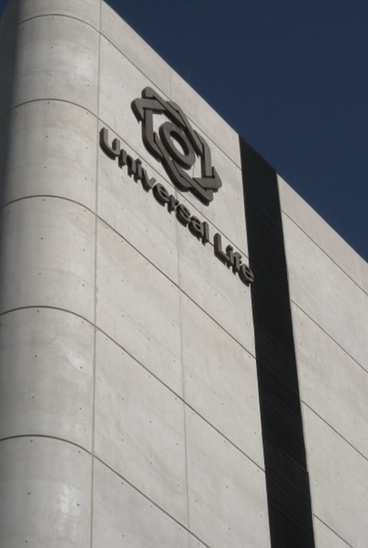
Ποιοι Είμαστε
Το Όραμά μας
Όραμά μας είναι να είμαστε ο πιο αξιόπιστος συνέταιρος στην ασφάλιση των πελατών μας, προσφέροντάς τους καινοτόμες ασφαλιστικές λύσεις που να καλύπτουν στο μέγιστο δυνατό βαθμό τις ανάγκες τους.
Οι Αξίες μας
Αξιοπιστία
Άριστη Εξυπηρέτηση
Επαγγελματισμός
Κοινωνική Ευθύνη
Πρόσθετη Αξία στους Μετόχους μας
Συνέπεια
Υπευθυνότητα

Slide 4
Αξιότιμοι Κύριοι/Κυρίες,
Ομαδικής Ασφάλεια Ζωής μελών και συζύγων του Παγκύπριου Συνεργατικού Ταμείου Υγείας
Ευχαριστούμε για την εμπιστοσύνη σας προς την Εταιρεία μας και την ευκαιρία που μας δίνετε να επικοινωνήσουμε μαζί σας για την ενδιαφέρον ένταξής σας στο εν λόγω ομαδικό σχέδιο το οποίο έχει σχεδιαστεί ειδικά για τα μέλη και τις/τους συζύγους των μελών του Παγκύπριου Συνεργατικού Ταμείου Υγείας.
Στις σελίδες που ακολουθούν εσωκλείονται οι παροχές και το κόστος των προτεινόμενων σχεδίων, όπως επίσης και η διαδικασία δήλωσης ενδιαφέροντος.
Σημειώνουμε ότι ισχύουν όροι και προϋποθέσεις όπως αυτοί αναγράφονται στους Ειδικούς όρους της εν λόγω παρουσίασης.
Είμαστε στη διάθεσή σας για οποιαδήποτε πληροφορία ή διευκρίνιση χρειαστείτε.

Slide 5
ΣΧΕΔΙΟ ΟΜΑΔΙΚΗΣ ΑΣΦΑΛΙΣΗΣ ΖΩΗΣ – Επιλογή Σχεδίων Α,Β ή Γ
ΣΧΕΔΙΟ Α
Σημειώσεις:
Μπορείτε να επιλέξετε ένα από τα ακόλουθα Σχέδια (Α,Β ή Γ) τα οποία διαφέρουν ως προς το ύψος της Κάλυψης.
Για το Ωφέλημα Α «Θάνατος από οποιαδήποτε αιτία» το κόστος εξαρτάται από την ηλικία σας, ενώ για το Ωφέλημα Β είναι το ίδιο κόστος ανεξαρτήτως ηλικίας.
Το συνολικό ετήσιο κόστος για το κάθε μέλος είναι το άθροισμα των ωφελημάτων Α&Β

Slide 6
ΣΧΕΔΙΟ ΟΜΑΔΙΚΗΣ ΑΣΦΑΛΙΣΗΣ ΖΩΗΣ – Επιλογή Σχεδίων Α,Β ή Γ
ΣΧΕΔΙΟ Β
Σημειώσεις:
Μπορείτε να επιλέξετε ένα από τα ακόλουθα Σχέδια (Α,Β ή Γ) τα οποία διαφέρουν ως προς το ύψος της Κάλυψης.
Για το Ωφέλημα Α «Θάνατος από οποιαδήποτε αιτία» το κόστος εξαρτάται από την ηλικία σας, ενώ για το Ωφέλημα Β είναι το ίδιο κόστος ανεξαρτήτως ηλικίας.
Το συνολικό ετήσιο κόστος για το κάθε μέλος είναι το άθροισμα των ωφελημάτων Α&Β

Slide 7
ΣΧΕΔΙΟ ΟΜΑΔΙΚΗΣ ΑΣΦΑΛΙΣΗΣ ΖΩΗΣ – Επιλογή Σχεδίων Α,Β ή Γ
ΣΧΕΔΙΟ Γ
Σημειώσεις:
Μπορείτε να επιλέξετε ένα από τα ακόλουθα Σχέδια (Α,Β ή Γ) τα οποία διαφέρουν ως προς το ύψος της Κάλυψης.
Για το Ωφέλημα Α «Θάνατος από οποιαδήποτε αιτία» το κόστος εξαρτάται από την ηλικία σας, ενώ για το Ωφέλημα Β είναι το ίδιο κόστος ανεξαρτήτως ηλικίας.
Το συνολικό ετήσιο κόστος για το κάθε μέλος είναι το άθροισμα των ωφελημάτων Α&Β

Slide 8
ΕΙΔΙΚΟΙ ΟΡΟΙ ΚΑΙ ΠΡΟΥΠΟΘΕΣΕΙΣ
Σχέδιο Ομαδικής Ασφάλισης Ζωής
Τα πιο πάνω ωφελήματα ισχύουν μόνο για τα κυρίως ασφαλιζόμενα άτομα συμπεριλαμβανομένων συζύγων . Τα εξαρτώμενα παιδιά δεν μπορούν να συμμετέχουν στο σχέδιο.
Δικαίωμα ένταξης θα έχουν άτομα μέχρι την 64^{η} επέτειο των γενεθλίων τους και λήξη στην επέτειο του ομαδικού συμβολαίου που ακολουθεί τα 70^{α} γενέθλια τους.
Τα πιο πάνω ασφάλιστρα ισχύουν για ένα χρόνο από την ημερομηνία έναρξης του συμβολαίου. Σε κάθε ετήσια ανανέωση η Εταιρεία διατηρεί το δικαίωμα διαφοροποίησης του ασφαλίστρου ή των όρων του συμβολαίου.
Το σχέδιο θα υλοποιηθεί νοουμένου ότι θα συμμετάσχουν τουλάχιστον 50 άτομα του συνόλου των μελών και συζύγων του Παγκύπριου Συνεργατικού Ταμείου Υγείας.
Παρακαλώ σημειώστε ότι για όλα τα μέλη απαιτείται η συμπλήρωση αίτησης ασφάλισης και η γραπτή αποδοχή της Εταιρείας πριν την ένταξη τους στο σχέδιο. Η Εταιρεία διατηρεί το δικαίωμα να ζητήσει αποδεικτικά στοιχεία καλής υγείας ή/και ιατρική εξέταση, να επιβάλει επασφάλιστρο ή/και να απορρίψει την αίτηση για ασφάλιση. Το ίδιο ισχύει και για νέα μέλη που θα αιτούνται ένταξη στο ομαδικό σχέδιο μελλοντικά. Σχετική Αίτηση επισυνάπτεται
Δεν μπορεί να γίνει επιλογή μεταξύ ωφελήματος Α ή Β για το κάθε Σχέδιο.
Η αλλαγή Σχεδίου θα επιτρέπεται μόνο στην ετήσια ανανέωση και κατόπιν συμπλήρωσης αίτησης.
Το συμβόλαιο αυτό δεν μπορεί να εκχωρηθεί.
Όλα τα ενδιαφερόμενα για ασφάλιση άτομα άνω των 55 ετών, θα παραπέμπονται αυτόματα σε ιατρική εξέταση και καρδιογράφημα, με έξοδα τα οποία θα αναλαμβάνει η Εταιρεία.
Η πληρωμή των ασφαλίστρων θα γίνεται προς το Παγκύπριο Συνεργατικό Ταμείο Υγείας το οποίο θα έχει την υποχρέωση να καταβάλλει το συνολικό ασφάλιστρο στην Ασφαλιστική εταιρεία.
Ισχύουν όροι και κανονισμοί όπως αυτοί θα περιγράφονται στην ασφαλιστική σύμβαση.
Επισυνάπτεται αίτηση ασφάλισης η οποία θα πρέπει να αποσταλεί στο Παγκύπριο Συνεργατικό Ταμείο Υγείας, καθώς και στοιχεία επικοινωνίας για περισσότερες πληροφορίες.

Slide 9

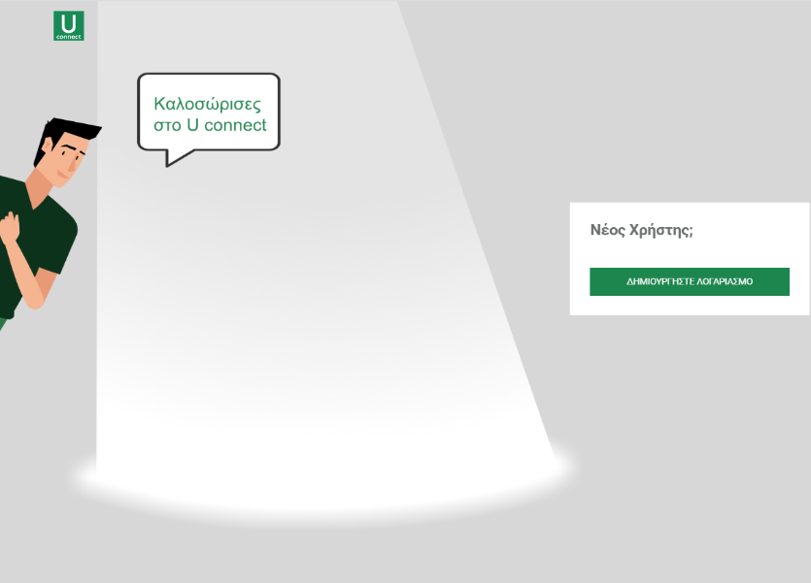

U connect
Μέσω της διαδικτυακής πύλης U connect σας προσφέρουμε ένα απλό και γρήγορο τρόπο πρόσβασης στα ασφαλιστικά σας συμβόλαια με την Universal Life, 24 ώρες το 24ωρο.
Μέσω του Uconnect μπορείτε:
Να ελέγχετε τις ημερομηνίες έναρξης/λήξης των ασφαλιστηρίων σας
Να βλέπετε ωφελήματα που περιλαμβάνονται στα ασφαλιστήρια σας
Επιπρόσθετα θα μπορείτε να έχετε άμεση πρόσβαση:
Σε όλα τα απαραίτητα έγγραφα των ασφαλιστηρίων σας
Στα στοιχεία επικοινωνίας του ασφαλιστικού σας συμβούλου
Στο My Digital Doctor για έγκαιρη ανάλυση συμπτωμάτων

Slide 10



Στοιχεία Επικοινωνίας
Δημήτρης Μιχαήλ
Ασφαλιστικός Σύμβουλος
Universal Life Insurance Public Co.Ltd
Λεωφ.Διγενή Ακρίτα 85, Τ.Θ. 21270 Λευκωσία, Κύπρος
Κιν. 357 99971115, 22882277
d.michael@unilifeagents.com.cy
Παγκύπριο Συνεργατικό Ταμείο Υγείας
Λεωφόρος Αθαλάσσας 101, Γραφείο 301, 3ος όροφος, 2013 Στρόβολος, Λευκωσία, Κύπρος
22676452
info@tiyias.com
10

Slide 11


Σας ευχαριστούμε !

